Slide 1
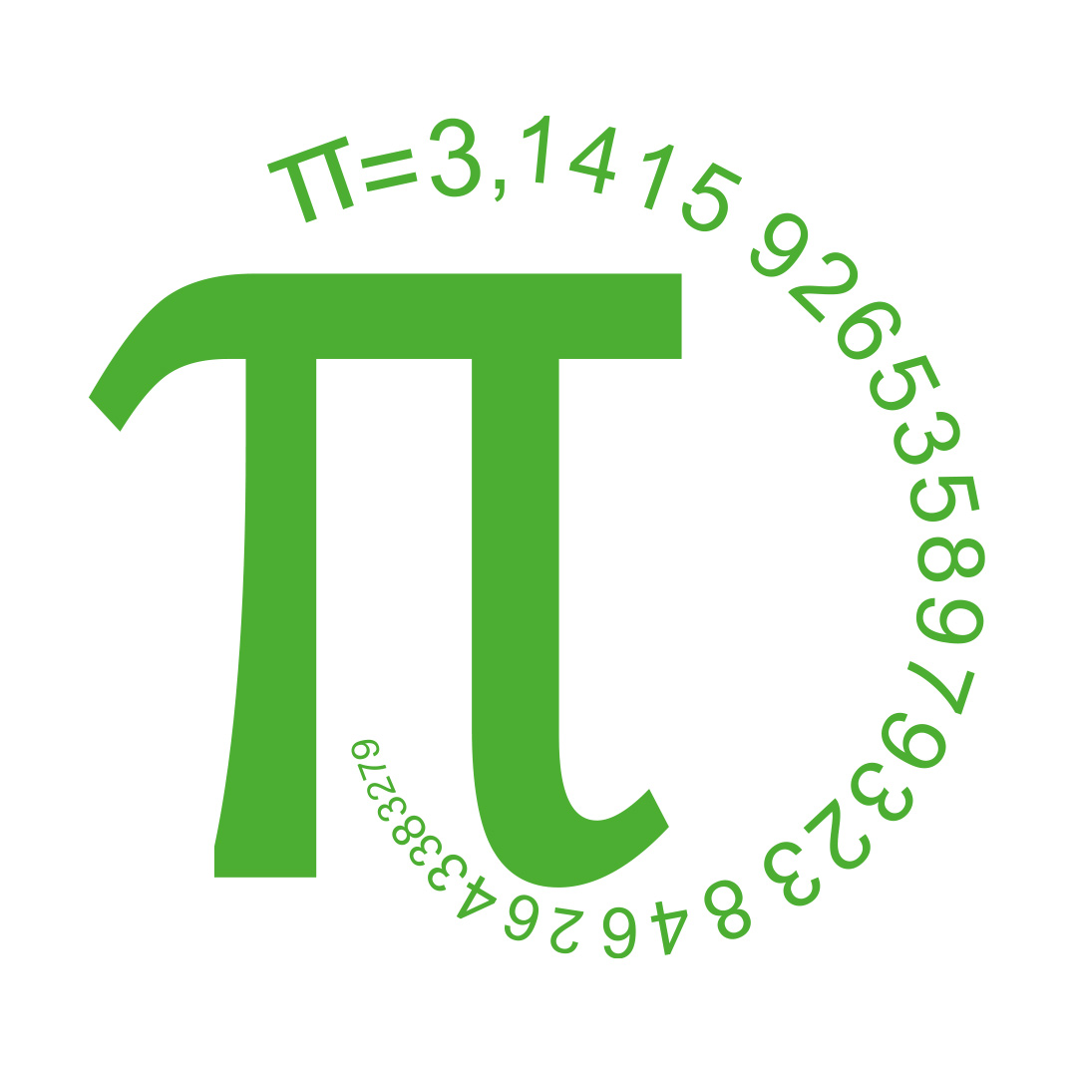
ТАЄМНИЧЕ
ЧИСЛО

Slide 2
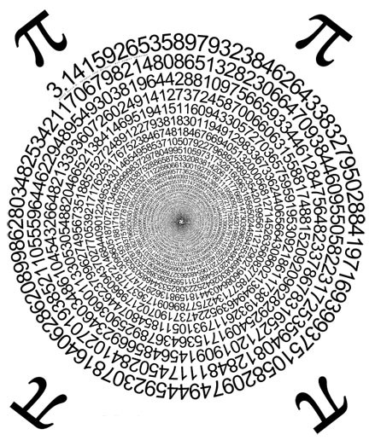
Куди б ми не звернули свій погляд,
ми бачимо моторне й працьовите число П :
воно поміщається й у найпростішому коліщаті,
і в самій складній автоматичній машині.
Кімпан Ф.

Slide 3

У відомих трильйонах знаків числа Пі можна знайти будь яку числову послідовність – ваш номер телефону або номер банківського рахунку.
У ряді цифр закодовані всі книги, написані і не написані людством – потрібно просто знайти цей ряд у числі Пі.
Пі - це одна з найбільш загадкових та фундаментальних констант у математиці, яка впливає на багато аспектів нашого життя, від обчислень до архітектури та інженерії.

Slide 4
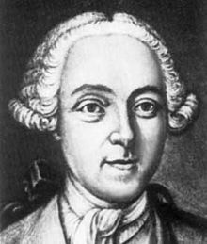
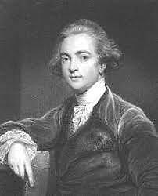
Число Пі насправді нескінченне. Можна займатися його обчисленням хоч до кінця часу, нічого не зміниться – воно ніколи не скінчиться.
Назва числа була запропонована в 18-му столітті, а до цього називали по-різному.
Чому Пі?
Це грецька літера “π”, з якої в грецькій мові починаються слова “периметр” та “коло”. А число Пі, як відомо – це відношення довжини кола (тобто периметра) до його діаметра.
Леонард Ейлер
Уільям Джонсон

Slide 5
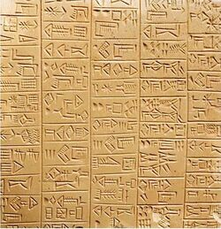
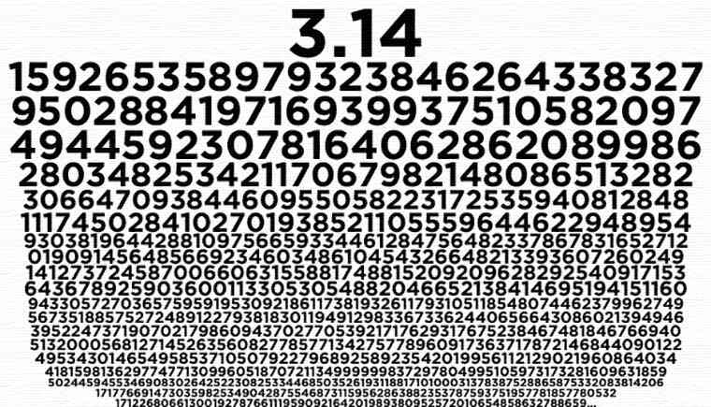
Відкривачами числа π можна вважати людей доісторичного періоду, які під час плетіння кошиків помітили, що для того, щоб отримати кошик потрібного діаметру, необхідно брати прути в 3 рази довше даного діаметру. Ці відомості містяться в клинописних табличках Стародавнього Межиріччя.
Клинописна табличка
3,14

Slide 6
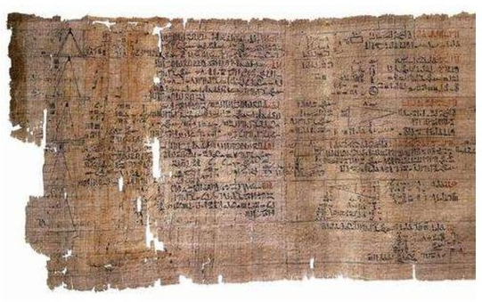
Єгипетський папірус
Єгипетський папірус (1650 до н. е.) дає нам уявлення про математику Стародавнього Риму.
Єгиптяни рахували площу кола за формулою, яка давала приблизне значення число Пі = 3,1605
3,14

Slide 7
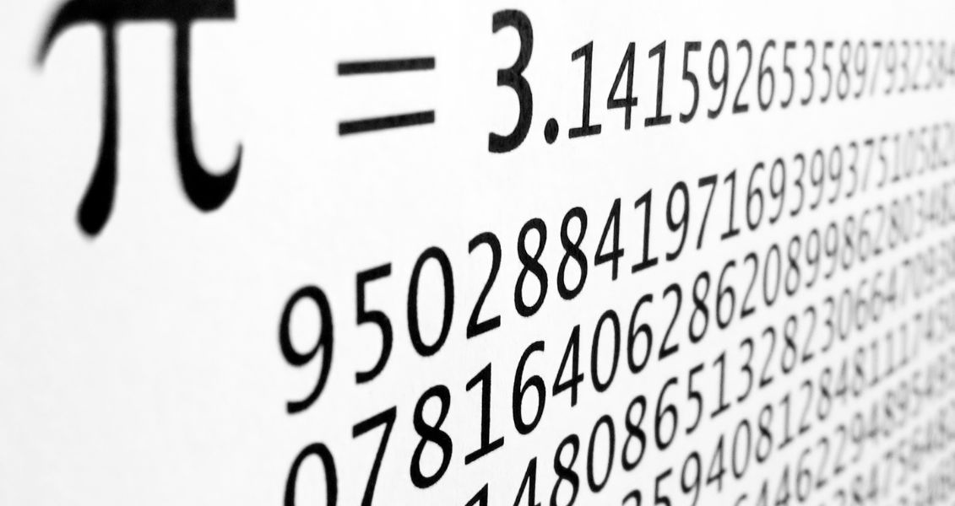
Згадки з Біблії:
І зробив він лите море, від краю його і до краю його десять ліктів, зовсім кругле і шнурок на тридцять ліктів оточив би його навколо (3 Царств, гл.7, ст. 6).
Перші 144 цифри числа Пі після коми закінчуються цифрами 666, які згадуються в Біблії як «число звіра», де згадується: «Тут мудрість. Хто має розум, нехай порахує число звірине, бо число це людське; число його шістсот шістдесят шість».

Slide 8
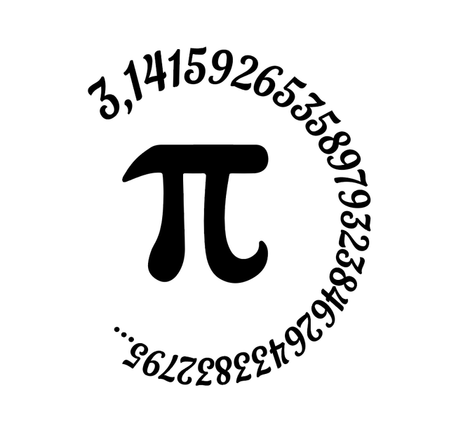
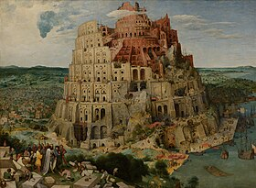
Фахівці вважають, що число використовували при будівництві Вавилонської вежі.
Однак вавилонські чаклуни користувалися лише першою цифрою числа - тобто трійкою..
Причиною її обвалення став не гнів божий, а саме неправильні розрахунки при будівництві.

Slide 9
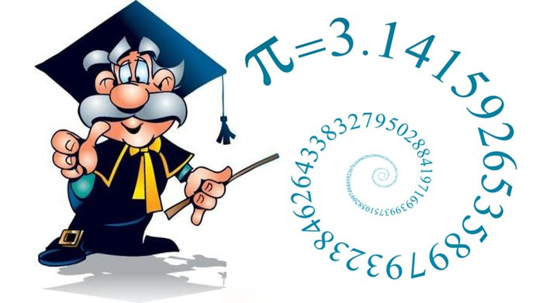
- це символ таємничості та незрозумілості у математиці. Це число завжди буде приваблювати увагу вчених та дослідників, які завжди будуть намагатися розгадати його таємниці.
1949 рік – 2037 десяткових знаків;
1958 рік – 10000 десяткових знаків;
1961 рік – 100000 десяткових знаків;
1973 рік – 10000000 десяткових знаків;
1986 рік – 29360000 десяткових знаків;
1987 рік – 134217000 десяткових знаків;
1989 рік – 1011196691 десяткових знаків;
1991 рік – 2260000000 десяткових знаків;
1994 рік – 4044000000 десяткових знаків;
1995 рік – 4294967286 десяткових знаків;
1997 рік – 51539600000 десяткових знаків;
1999 рік – 206158430000 десяткових знаків.
Станом на 2011 рік вченими було розраховано значення числа Пі до 10-ти трильйонів знаків після коми.

Slide 10
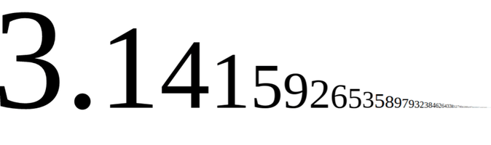
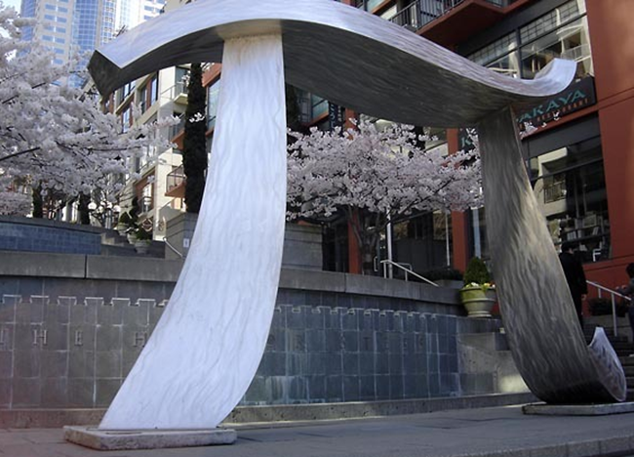
Музей мистецтв
м. Сіетлі

Slide 11
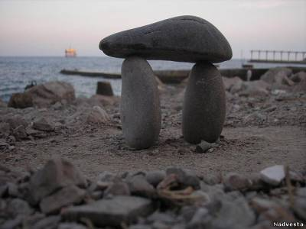
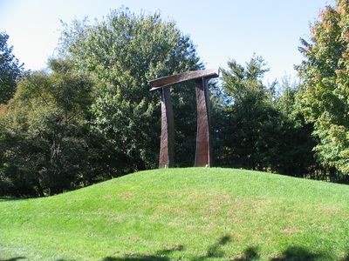
Південний берег Криму
м. Кацивелі
Нью –Джерсі
США

Slide 12
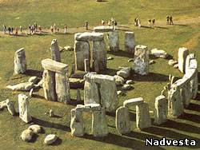
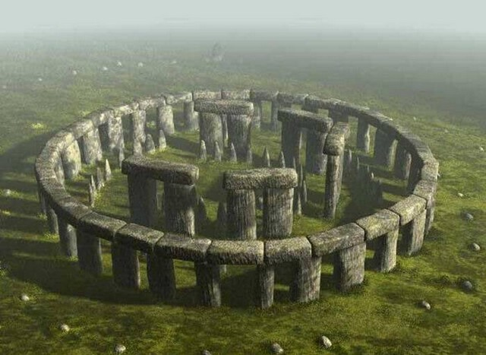
У цьому крузі закодовані перші десять знаків числа Пі
Великобританія
Знаменита пам’ятка архітектури дає можливість обчислити число π
Стоунхендж

Slide 13
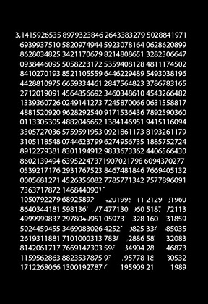
Чи зупиниться коли-небудь ця дивна гонитва за зникаючими в нескінченності знака числа Пі?
Мабуть, це питання можна переформулювати так: чи припинить будь коли своє існування людська цивілізація?

